Slide 1

システム提案書
ソフトウェア工学
G 14
東 聖 ，池内 聖，尾野 公哉，中尾 友紀
根子 稚絢，橋詰 貴丸，森 翔太郎

Slide 2
コンテンツ
背景 -宅配便について-
現状の課題
解決策
コストとその効果
まとめ

Slide 3
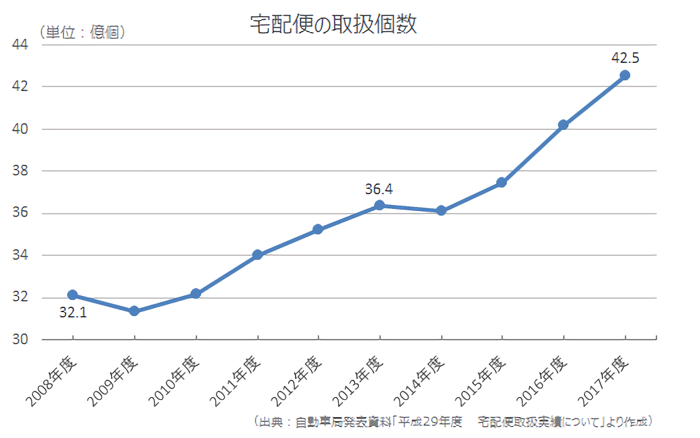
背景
近年ではネットショッピングの拡大により，宅配便や
それに伴う再配達がますます増加の一途を辿っている
配達員の人手不足が深刻化

Slide 4
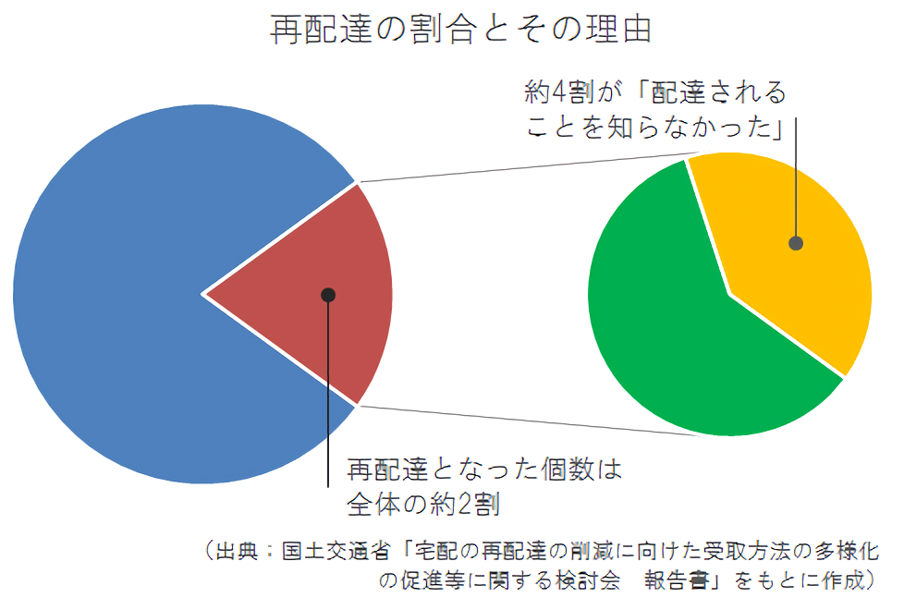
背景
年間約9万人もの
労働力に相当

Slide 5
現状の課題
～再配達の増加を解決するための課題～
-利用者側-
いつ配達されるか正確な時間が分からない
課題1
-配達員側-
利用者が予定通りに受け取れるか分からない
課題2

Slide 6

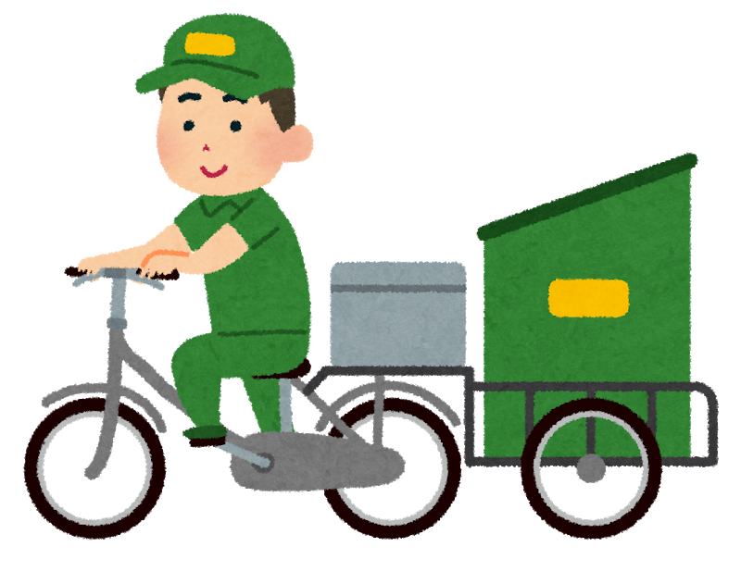
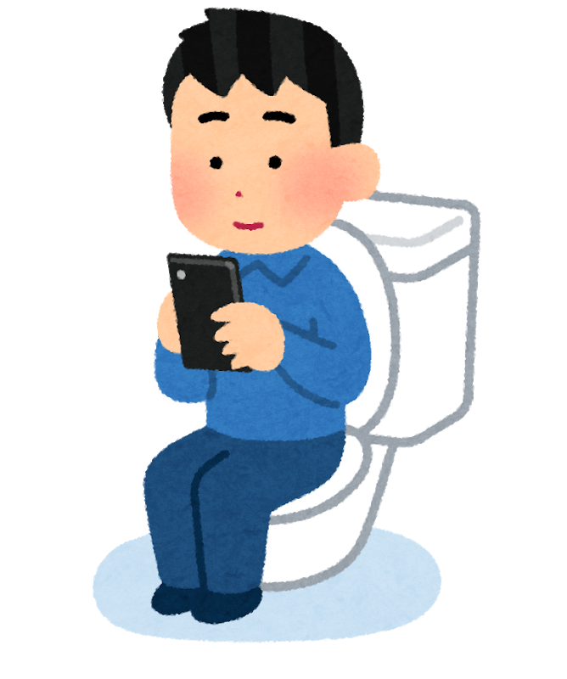
解決案
配達支援システム
利用者がスマホで位置情報を用いた通知から荷物受取の可否を選択し，配達員に選択結果をリアルタイムでスマホに通知・音声読み上げ
配送情報
受取可否情報

Slide 7
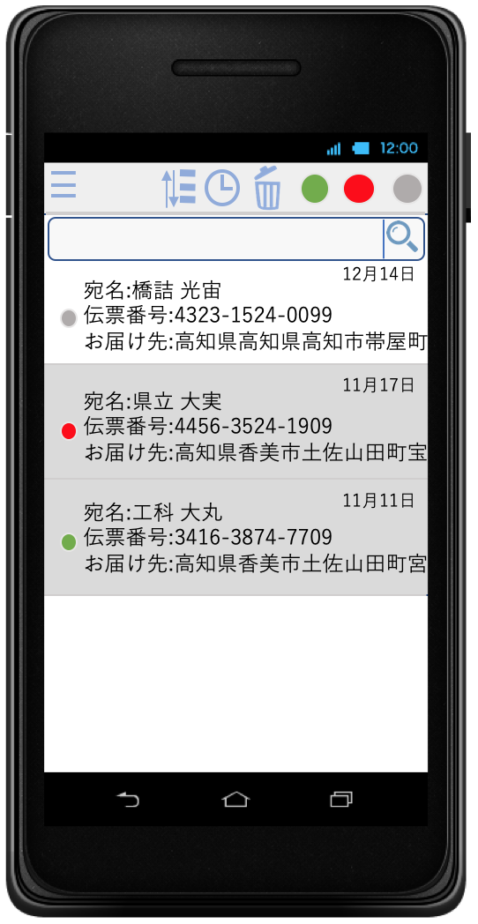
アプリ（ユーザ側）
いつ配達されるか正確な時間が分からない
配送日に荷物情報を通知
- 荷物が一定範囲に近づくと通知
- 受取不可の場合は日付変更も可能
荷物情報を正確に確認できる

Slide 8
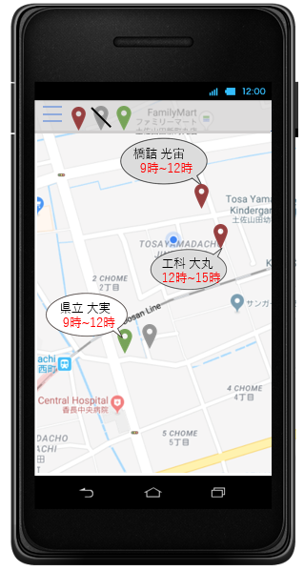
アプリ（配達員側）
利用者が宅配物を受け取れるか分からない
受取可否をリアルタイムで通知
- 受取可否結果の一覧表示
- 音声読み上げ機能
利用者不在時の負担を軽減

Slide 9
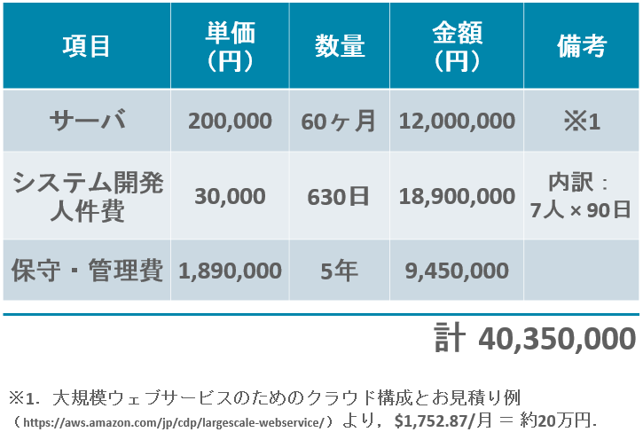


コストとその効果
10%改善
平均年収
400万円
4.5万人減
※0.9万人 × 5年間
5年間の削減額
コスト
=
1,799億円
1,800億円
( 400万円 × 4.5万人 )
4,035万円
－
9
Notes:
5万

Slide 10
・宅配便の再配達増加における課題 - 配達員は，利用者が予定通りに受け取れるか分からない - 利用者は，いつ配達されるか正確な時間が分からない
まとめ
・解決案「配達支援システム」
利用者がスマホで位置情報を用いた通知から荷物受取の可否を選択し，
配達員に選択結果をリアルタイムでスマホに通知・音声読み上げ
5年間の削減額
コスト
=
1,799億円
1,800億円
( 400万円 × 4.5万人 )
4,035万円
－
参考文献
http://www.mlit.go.jp/seisakutokatsu/freight/re_delivery_reduce.html
https://employment.en-japan.com/desc_770664/

